Slide 1
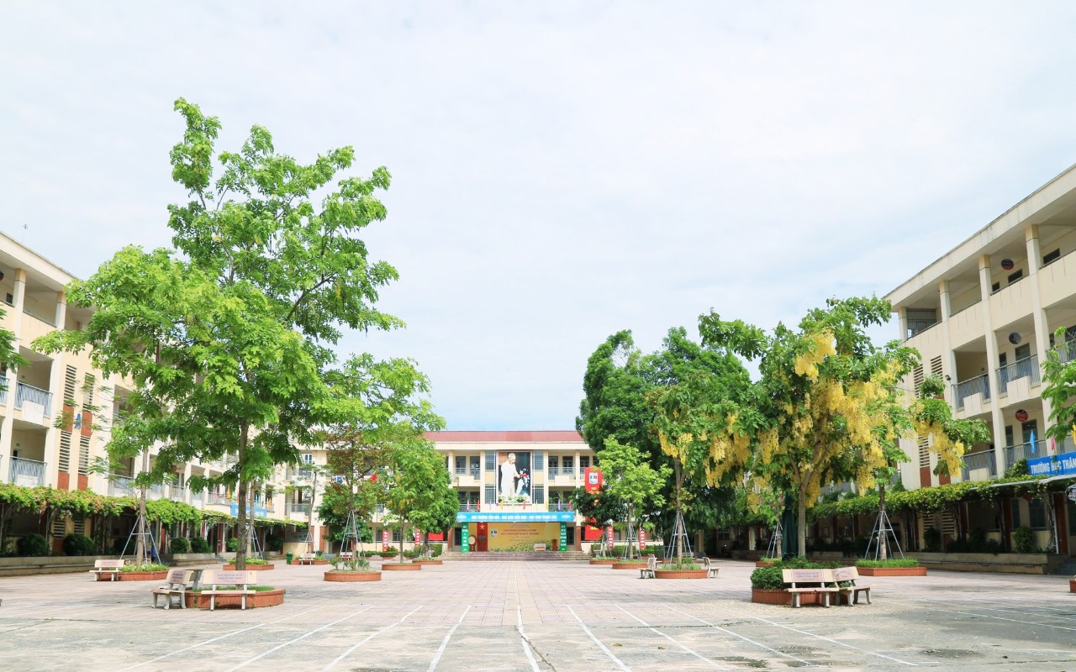












CHÀO MỪNG QUÝ THẦY CÔ
VỀ DỰ GIỜ, THĂM LỚP 6A2

Slide 2
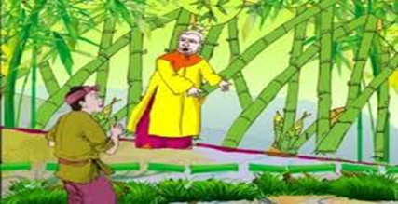
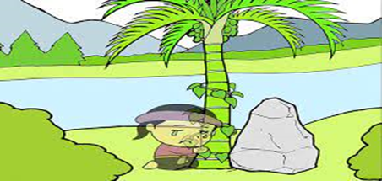
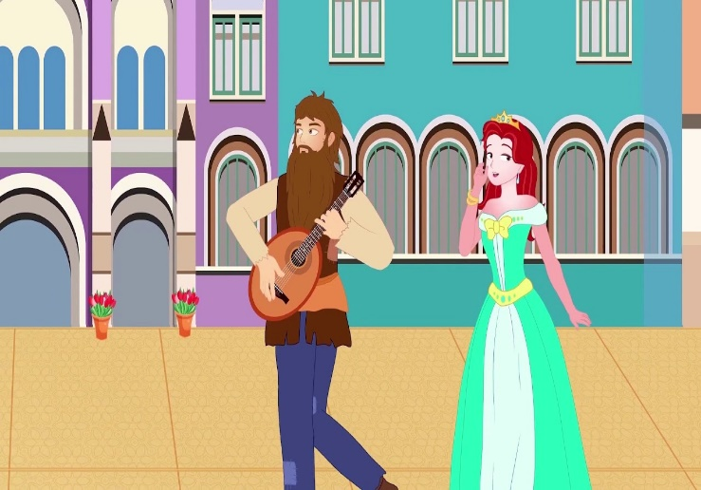

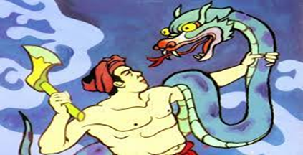
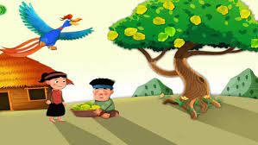
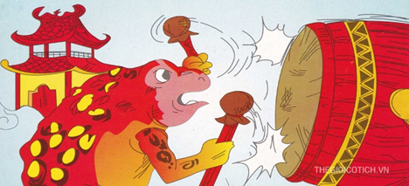
BÀI 7- TIẾT 96: NÓI VÀ NGHE
KỂ LẠI MỘT TRUYỆN CỔ TÍCH BẰNG LỜI MỘT NHÂN VẬT

Slide 3
NỘI DUNG BÀI HỌC
Trước khi nói
Thực hành nói và nghe
I.
II.

Slide 4
I. Trước khi nói
Mục đích
Xây dựng các tiêu chí đánh giá
1
2

Slide 5
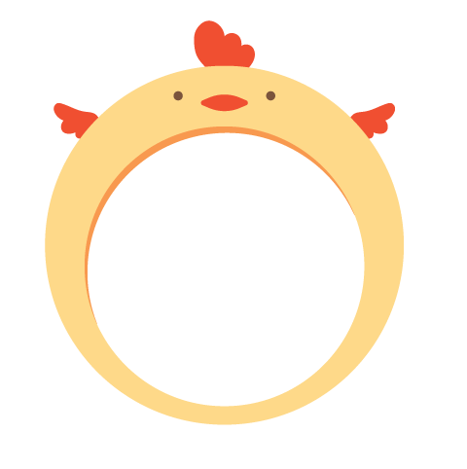


DỰ ÁN HỌC TẬP
TIẾT 96: KỂ LẠI MỘT TRUYỆN CỔ TÍCH BẰNG LỜI MỘT NHÂN VẬT
NỘI DUNG
01
Kể lại một truyện cổ tích bằng lời
một nhân vật
YÊU CẦU
02
Bằng những hình thức thể hiện sáng tạo,
các đội trình bày phần chuẩn bị của đội mình
THỜI GIAN
03
Tối đa 10 phút/ đội

Slide 6
DỰ ÁN HỌC TẬP
TIẾT 96: KỂ LẠI MỘT TRUYỆN CỔ TÍCH BẰNG LỜI MỘT NHÂN VẬT
NỘI DUNG
01
Kể lại một truyện cổ tích bằng lời
một nhân vật
YÊU CẦU
02
Bằng những hình thức thể hiện sáng tạo,
các đội trình bày phần chuẩn bị của đội mình
THỜI GIAN
03
Tối đa 10 phút/ đội

Slide 7
DỰ ÁN HỌC TẬP
TIẾT 96: KỂ LẠI MỘT TRUYỆN CỔ TÍCH BẰNG LỜI MỘT NHÂN VẬT
NỘI DUNG
01
Kể lại một truyện cổ tích bằng lời
một nhân vật
YÊU CẦU
02
Bằng những hình thức thể hiện sáng tạo,
các đội trình bày phần chuẩn bị của đội mình
THỜI GIAN
03
Tối đa 10 phút/ đội

Slide 8
PHIẾU ĐÁNH GIÁ
TIÊU CHÍ |  | MỨC ĐỘ ĐÁNH GIÁ
 |  | Tốt (2.0 điểm) | Khá (1.0 điểm) | Cần cố gắng (0 điểm)
NỘI DUNG BÀI NÓI | 1.Kể lại được diễn biến chính của câu chuyện theo trình tự hợp lí có sáng tạo
 | 2. Nêu được bài học từ câu chuyện
CÁCH TRÌNH BÀY BÀI NÓI | 3. Sử dụng ngôi thứ nhất; có mở đầu (lời chào, tự giới thiệu); kết thúc (lời chào và cảm ơn)
 | 4.Tác phong, tư thế tự nhiên, hoạt bát, biết sử dụng ngôn ngữ hình thể
 | 5. Giọng kể truyền cảm, điều chỉnh tốc độ, âm lượng nói vừa đủ

Slide 9
CÁCH THỰC HIỆN ĐÁNH GIÁ
Học sinh hoàn thành phiếu đánh giá cá nhân
Mỗi đội có 2 phút để thảo luận thống nhất
phiếu đánh giá chung
Đội trưởng báo cáo phần đánh giá của đội
BƯỚC 1
BƯỚC 2
BƯỚC 3

Slide 10




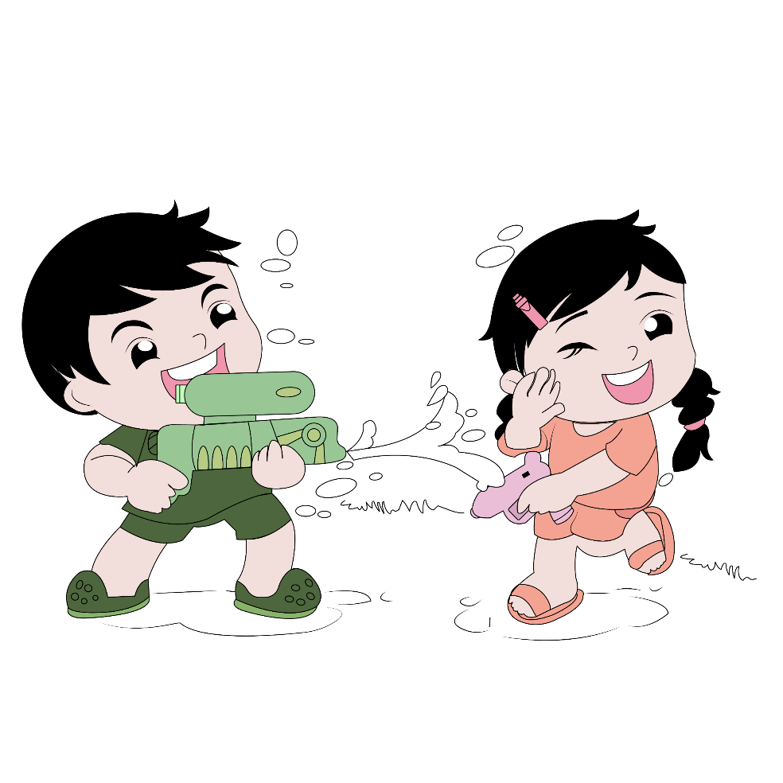





ĐỘI 1

Slide 11
PHIẾU ĐÁNH GIÁ – ĐỘI 1
TIÊU CHÍ |  | MỨC ĐỘ ĐÁNH GIÁ
 |  | Tốt (2.0 điểm) | Khá (1.0 điểm) | Cần cố gắng (0 điểm)
NỘI DUNG BÀI NÓI | 1.Kể lại được diễn biến chính của câu chuyện theo trình tự hợp lí có sáng tạo
 | 2. Nêu được bài học từ câu chuyện
CÁCH TRÌNH BÀY BÀI NÓI | 3. Sử dụng ngôi thứ nhất; có mở đầu (lời chào, tự giới thiệu); kết thúc (lời chào và cảm ơn)
 | 4.Tác phong, tư thế tự nhiên, hoạt bát, biết sử dụng ngôn ngữ hình thể
 | 5. Giọng kể truyền cảm, điều chỉnh tốc độ, âm lượng nói vừa đủ

Slide 12

PHIẾU ĐÁNH GIÁ – ĐỘI 1
5
1
2
3
Hết giờ
4
TIÊU CHÍ |  | MỨC ĐỘ ĐÁNH GIÁ
 |  | Tốt (2.0 điểm) | Khá (1.0 điểm) | Cần cố gắng (0 điểm)
NỘI DUNG BÀI NÓI | 1.Kể lại được diễn biến chính của câu chuyện theo trình tự hợp lí có sáng tạo
 | 2. Nêu được bài học từ câu chuyện
CÁCH TRÌNH BÀY BÀI NÓI | 3. Sử dụng ngôi thứ nhất; có mở đầu (lời chào, tự giới thiệu); kết thúc (lời chào và cảm ơn)
 | 4.Tác phong, tư thế tự nhiên, hoạt bát, biết sử dụng ngôn ngữ hình thể
 | 5. Giọng kể truyền cảm, điều chỉnh tốc độ, âm lượng nói vừa đủ

Slide 13

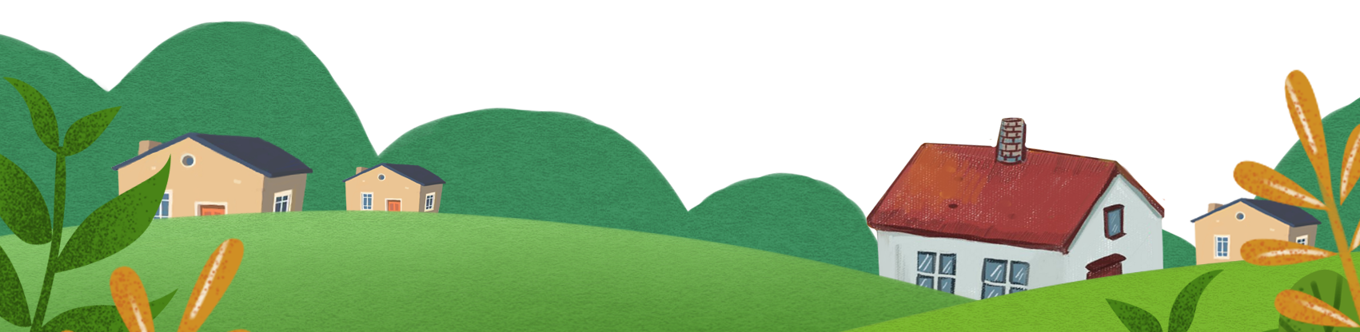

ĐỘI 2

Slide 14
PHIẾU ĐÁNH GIÁ – ĐỘI 2
TIÊU CHÍ |  | MỨC ĐỘ ĐÁNH GIÁ
 |  | Tốt (2.0 điểm) | Khá (1.0 điểm) | Cần cố gắng (0 điểm)
NỘI DUNG BÀI NÓI | 1.Kể lại được diễn biến chính của câu chuyện theo trình tự hợp lí có sáng tạo
 | 2. Nêu được bài học từ câu chuyện
CÁCH TRÌNH BÀY BÀI NÓI | 3. Sử dụng ngôi thứ nhất; có mở đầu (lời chào, tự giới thiệu); kết thúc (lời chào và cảm ơn)
 | 4.Tác phong, tư thế tự nhiên, hoạt bát, biết sử dụng ngôn ngữ hình thể
 | 5. Giọng kể truyền cảm, điều chỉnh tốc độ, âm lượng nói vừa đủ

Slide 15
PHIẾU ĐÁNH GIÁ – ĐỘI 2
5
1
2
3
Hết giờ
4
TIÊU CHÍ |  | MỨC ĐỘ ĐÁNH GIÁ
 |  | Tốt (2.0 điểm) | Khá (1.0 điểm) | Cần cố gắng (0 điểm)
NỘI DUNG BÀI NÓI | 1.Kể lại được diễn biến chính của câu chuyện theo trình tự hợp lí có sáng tạo
 | 2. Nêu được bài học từ câu chuyện
CÁCH TRÌNH BÀY BÀI NÓI | 3. Sử dụng ngôi thứ nhất; có mở đầu (lời chào, tự giới thiệu); kết thúc (lời chào và cảm ơn)
 | 4.Tác phong, tư thế tự nhiên, hoạt bát, biết sử dụng ngôn ngữ hình thể
 | 5. Giọng kể truyền cảm, điều chỉnh tốc độ, âm lượng nói vừa đủ

Slide 16


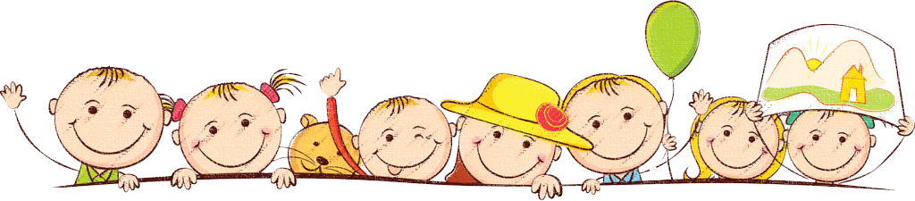


ĐỘI 3

Slide 17
PHIẾU ĐÁNH GIÁ – ĐỘI 3
TIÊU CHÍ |  | MỨC ĐỘ ĐÁNH GIÁ
 |  | Tốt (2.0 điểm) | Khá (1.0 điểm) | Cần cố gắng (0 điểm)
NỘI DUNG BÀI NÓI | 1.Kể lại được diễn biến chính của câu chuyện theo trình tự hợp lí có sáng tạo
 | 2. Nêu được bài học từ câu chuyện
CÁCH TRÌNH BÀY BÀI NÓI | 3. Sử dụng ngôi thứ nhất; có mở đầu (lời chào, tự giới thiệu); kết thúc (lời chào và cảm ơn)
 | 4.Tác phong, tư thế tự nhiên, hoạt bát, biết sử dụng ngôn ngữ hình thể
 | 5. Giọng kể truyền cảm, điều chỉnh tốc độ, âm lượng nói vừa đủ

Slide 18
PHIẾU ĐÁNH GIÁ – ĐỘI 3
5
1
2
3
Hết giờ
4
TIÊU CHÍ |  | MỨC ĐỘ ĐÁNH GIÁ
 |  | Tốt (2.0 điểm) | Khá (1.0 điểm) | Cần cố gắng (0 điểm)
NỘI DUNG BÀI NÓI | 1.Kể lại được diễn biến chính của câu chuyện theo trình tự hợp lí có sáng tạo
 | 2. Nêu được bài học từ câu chuyện
CÁCH TRÌNH BÀY BÀI NÓI | 3. Sử dụng ngôi thứ nhất; có mở đầu (lời chào, tự giới thiệu); kết thúc (lời chào và cảm ơn)
 | 4.Tác phong, tư thế tự nhiên, hoạt bát, biết sử dụng ngôn ngữ hình thể
 | 5. Giọng kể truyền cảm, điều chỉnh tốc độ, âm lượng nói vừa đủ

Slide 19

NHIỆM VỤ VỀ NHÀ
- Tự chọn 1 câu chuyện cổ tích đóng vai nhân vật để kể lại với một kết thúc mới
- Thực hiện cá nhân
- Quay clip tối đa 5 phút nộp qua Teams
- Hạn nộp trước 20h00 tối Chủ Nhật 26/2/2023.

Slide 20
KỂ LẠI MỘT TRUYỆN CỔ TÍCH
BẰNG LỜI MỘT NHÂN VẬT

Slide 21
Trân trọng cảm ơn và kính chúc
các thầy cô sức khỏe – hạnh phúc!

Slide 22

CHÂN THÀNH CẢM ƠN
CÁC THẦY CÔ VÀ CÁC CON!

Slide 23
II. THỰC HÀNH NÓI VÀ NGHE
ĐỘI 1
ĐỘI 2
ĐỘI 3
Notes:
Trong phần 1 chúng ta cần thực hiện cho cô 2 nhiệm vụ:
Nhiệm vụ thứ nhất là: xác định mục đích của hoạt động nói và nghe tiết học hôm nay
Nhiệm vụ thứ hai: xây dựng bảng tiêu chí đánh giá

Slide 25





Slide 26

DỰ ÁN HỌC TẬP
TIẾT 96: KỂ LẠI TRUYỆN CỔ TÍCH
BẰNG LỜI CỦA MỘT NHÂN VẬT
Nội dung: Kể lại một truyện cổ tích bằng lời của một nhân vật
Yêu cầu: Bằng những hình thức thể hiện sáng tạo, các đội trình bày phần chuẩn bị của đội mình
Thời gian tối đa dành cho mỗi đội:10 phút

Slide 27

DỰ ÁN HỌC TẬP
TIẾT 96: KỂ LẠI TRUYỆN CỔ TÍCH BẰNG LỜI CỦA MỘT NHÂN VẬT
+ Nội dung: Kể lại một truyện cổ tích bằng lời của một nhân vật
+ Yêu cầu: Bằng những hình thức thể hiện sáng tạo, các đội trình bày phần chuẩn bị của đội mình.
+Thời gian tối đa dành cho mỗi đội:10 phút.

Slide 28
TIẾT 96: KỂ LẠI TRUYỆN CỔ TÍCH BẰNG LỜI
CỦA MỘT NHÂN VẬT
1. TRƯỚC KHI NÓI
Notes:
Cô mời đại diện một đội báo cáo công việc chuẩn bị của đội mình

Slide 29
CÔNG TÁC CHUẨN BỊ
Yêu cầu | Nội dung đã xác định/chuẩn bị
Xác định mục đích nói
Xác định đối tượng người nghe
Chuẩn bị nội dung nói
Tập luyện
Notes:
GV hỏi: Với phần trình bày của bạn, Có Nhóm nào có bổ sung không?
GV đánh giá: cả 3 đội đã có phần chuẩn bị đầy đủ. Cô khen tinh thần tự giác học của cả lớp. Trong thời gian vừa qua, cô thấy các đội rất tích cực chuẩn bị. Và bây giờ, chúng ta sẽ cùng nhau chào đón phần thể hiện của đội 1. Xin mời đội 1.

Slide 30
CÔNG TÁC CHUẨN BỊ
Yêu cầu | Nội dung đã xác định/chuẩn bị
Xác định mục đích nói | Kể lại truyện cổ tích bằng lời của một nhân vật trong truyện
Xác định đối tượng người nghe | Thầy Cô, bạn bè
Chuẩn bị nội dung nói | Bước 1: Đọc lại nhiều lần bài viết đã có Bước 2: Tóm tắt, đánh dấu những chi tiết quan trọng Bước 3: Lên ý tưởng thể hiện bài nói ấn tượng, sáng tạo.
Tập luyện | Tập theo nhóm

Slide 31











HOẠT ĐỘNG 3
LUYỆN TẬP, VẬN DỤNG

Slide 32
TIẾT 96: KỂ LẠI TRUYỆN CỔ TÍCH BẰNG LỜI
CỦA MỘT NHÂN VẬT
1. TRƯỚC KHI NÓI
2. THỰC HÀNH NÓI

Slide 33
ĐỘI 1
Notes:
Cô cảm ơn phần trình bày xuất sắc và rất sáng tạo của đội 1 cùng phần góp ý, chia sẻ, liên hệ thực tế rất hiệu quả của các con. “ở hiền gặp lành” là niềm tin ngàn đời của nhân dân ta trong mỗi trang truyện cổ tích. Và cô thấy rất vui khi các con biết vận dụng những bài học vào trong chính cuộc sống của mình để chúng ta thêm yêu, thêm trân trọng những người anh hùng thầm lặng trong lòng mỗi người.
GV: Các bạn đội 1 đã kể lại câu chuyện bằng tranh vẽ, thế còn đội 2 các con đã sẵn sàng thể hiện phần chuẩn bị của đội mình chưa?
HS đội 2: Rồi ạ.
GV: Xin mời đội 2.

Slide 34
ĐỘI 2
Notes:
GV: Cô rất ấn tượng với phần chuẩn bị chu đáo của đội 2. Các con đã mang đến một không khí xúc động và sâu lắng cho tiết học của chúng ta hôm nay.
Qua câu chuyện “Sự tích cây vú sữa” các con đã truyền cho tất cả các bạn trong lớp chúng ta một thông điệp rất xúc động về tính mẫu tử bao la và bất diệt, khuyên nhủ mỗi chúng ta biết sống hiếu thảo với ông bà cha mẹ mình.
GV chuyển ý: Khép lại phần thể hiện của đội 2. Các bạn đội 3 đâu rồi ạ? Các bạn đã sẵn sàng chưa? Một tràng pháo tay để cổ vũ cho các bạn đội 3. Xin mời các bạn!
Và sau đây, chúng ta cùng nhiệt liệt đón chào các thành viên của đội 3.

Slide 35
ĐỘI 3
Notes:
GV chốt: Đúng vậy. Cô cảm ơn đội 3, các con đã mang đến một câu chuyện cổ tích vừa lạ vừa quen. Quen vì đây là câu chuyện cổ tích nổi tiếng của Puskin đã được hàng triệu triệu trẻ em trên thế giới thích thú. Lạ bởi các con đã làm mới câu chuyện, đã truyền tải những thông điệp ý nghĩa dưới góc nhìn của học sinh lớp 6 về lối sống ân nghĩa, thủy chung. Và điều khiến Cô ấn tượng nhất chính là phần thể hiện xuất sắc của chú cá vàng đáng yêu.

Slide 36
KỂ LẠI TRUYỆN CỔ TÍCH BẰNG LỜI MỘT NHÂN VẬT
Notes:
GIÁO VIÊN CHỐT TOÀN BÀI
Cả 3 đội ngày hôm nay đều rất xuất sắc! Cô rất vui vì nhìn thấy các con vững vàng, trưởng thành, chủ động, sáng tạo, trách nhiệm trong mọi hoạt động. Tiết học ngày hôm nay của chúng ta rất thành công.
Các bạn thực hiện dự án Cô đưa ra bằng nhiều hình thức phong phú. Đội 1 đã ứng dụng công nghệ trí tuệ nhân tạo AI hiệu quả để tạo ra sản phẩm học tập. Đội 2 đã cho chúng ta một phương pháp học mới: vừa dễ hiểu, vừa dễ nhớ, dễ thuộc. Với sự dí dỏm thông minh, các bạn đội 3 thực sự tài năng. Các Con không chỉ hiểu bài mà còn truyền cảm hứng học tập cho tất cả các bạn. và chúng ta đã đạt được mục đích của tiết nghe nói hôm nay là rèn khả năng tổ chức, rèn sự tự tin, khả năng nói, trình bày quan điểm trước đám đông. Cô chờ đón sự thể hiện của các con ở những tiết nói nghe sau. Cả 3 đội của chúng ta ngày hôm nay xứng đáng được điểm 10. Một tràng pháo tay cho tất cả chúng mình nào.

Slide 37










HỘP QUÀ MAY MẮN
PHẦN THƯỞNG
CHO NGƯỜI
CHIẾN THẮNG
Tràng pháo tay
Hát tặng lớp vào giờ
sinh hoạt
t7
Điểm 10
1 hộp bút

Slide 38
HỘP QUÀ MAY MẮN
HƯỚNG DẪN
HỌC SINH TRẢ LỜI CÂU HỎI
TRẢ LỜI ĐÚNG HỌC SINH ĐƯỢC MỞ MỘT HỘP QUÀ
*Lưu ý: NGƯỜI CHƠI SAU KHÔNG MỞ LẠI HỘP QUÀ CỦA NGƯỜI CHƠI TRƯỚC
Notes:
Để tìm ra chủ nhân của những hộp quà chúng ta cùng đến với câu hỏi thứ nhất

Slide 39
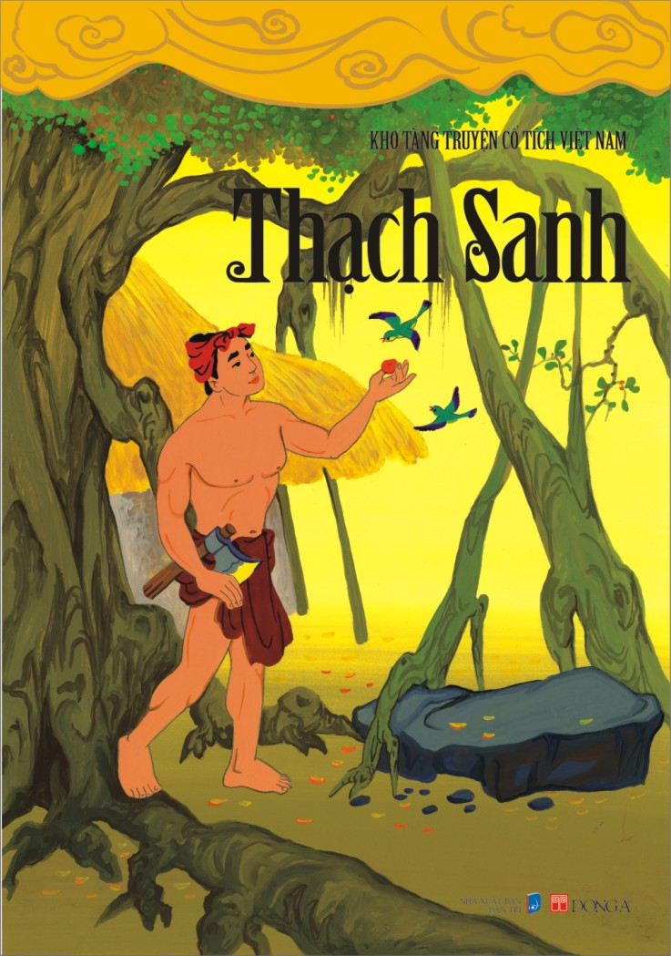
Câu 1: Câu chuyện cổ tích nào kể về chàng dũng sĩ tốt bụng, dũng cảm, nhân từ diệt trừ được trăn tinh; đại bàng...?
THẠCH SANH

Slide 40
HỘP QUÀ MAY MẮN
PHẦN THƯỞNG
CHO NGƯỜI
CHIẾN THẮNG
Tràng pháo tay
Hát tặng lớp vào giờ
sinh hoạt
t7
Điểm 10
1 hộp bút

Slide 41
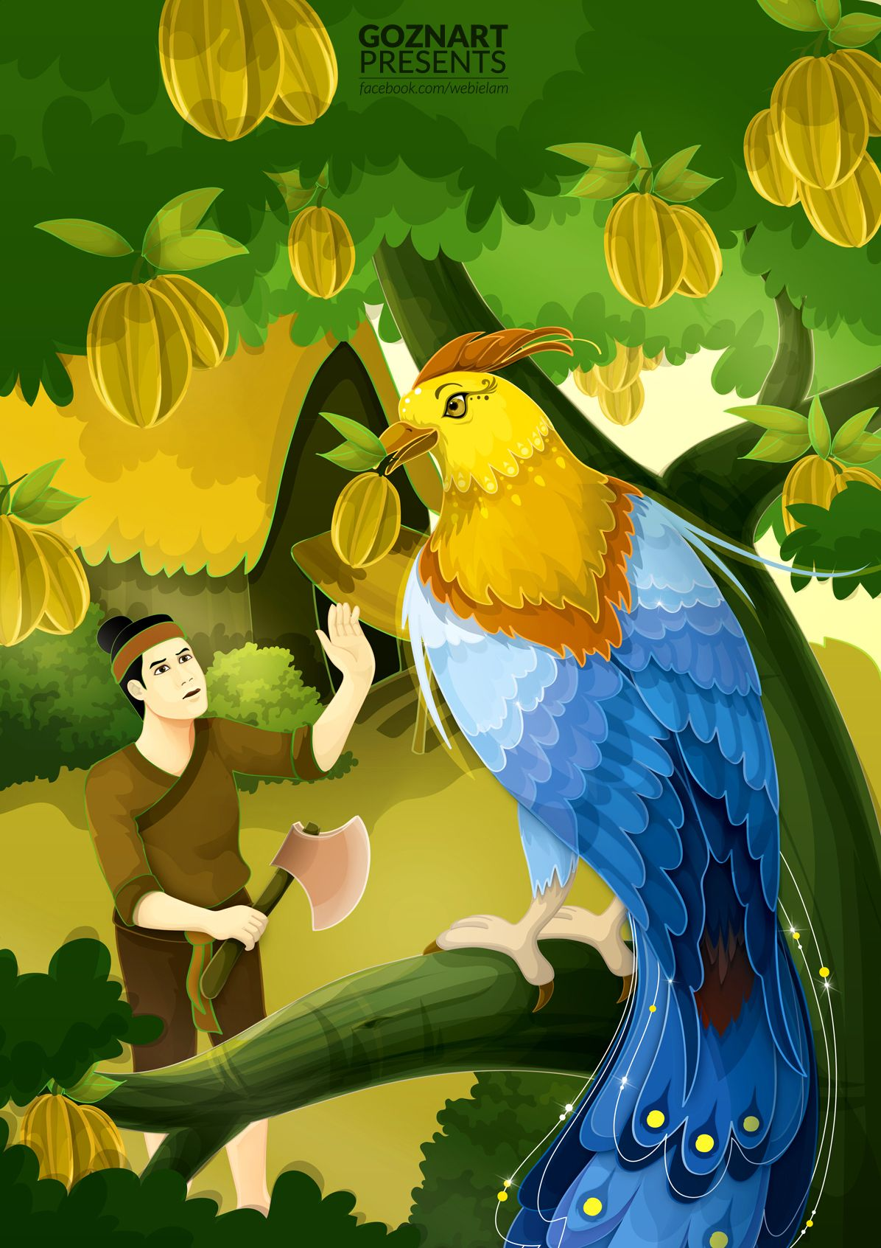
Câu 2: Đây là câu nói muốn trả ơn của con vật kì ảo trong truyện cổ tích cây khế?
Ăn một quả trả một cục vàng
May túi ba gang mang đi mà đựng
Notes:
C

Slide 42
HỘP QUÀ MAY MẮN
PHẦN THƯỞNG
CHO NGƯỜI
CHIẾN THẮNG
Tràng pháo tay
Hát tặng lớp vào giờ
sinh hoạt
t7
Điểm 10
1 hộp bút

Slide 43

Câu 3: Nhân vật nào trong truyện “Vua chích chòe” đã đóng giả thành “người hát rong” ?
NHÂN VẬT
VUA CHÍCH CHÒE
Notes:
A

Slide 44
HỘP QUÀ MAY MẮN
PHẦN THƯỞNG
CHO NGƯỜI
CHIẾN THẮNG
Tràng pháo tay
Hát tặng lớp vào giờ
sinh hoạt
t7
Điểm 10
1 hộp bút

Slide 45
Câu 4: Kể tên 5 truyện cổ tích trong kho tàng truyện cổ tích Việt Nam và thế giới mà em biết?
Notes:
CHO NHÓM 2 VÀ 3 NÊU ĐƯỢC TÁC PHẨM CỦA NHÓM VÀO. Cô khen con có sự tìm tòi của bản thân con; Cô và các bạn rất mong chờ Có thể có những bạn chưa biết những câu chuyện đó và chúng ta sẽ chờ xem

Slide 46
HỘP QUÀ MAY MẮN
PHẦN THƯỞNG
CHO NGƯỜI
CHIẾN THẮNG
Tràng pháo tay
Hát tặng lớp vào giờ
sinh hoạt
t7
Điểm 10
1 hộp bút

Slide 47
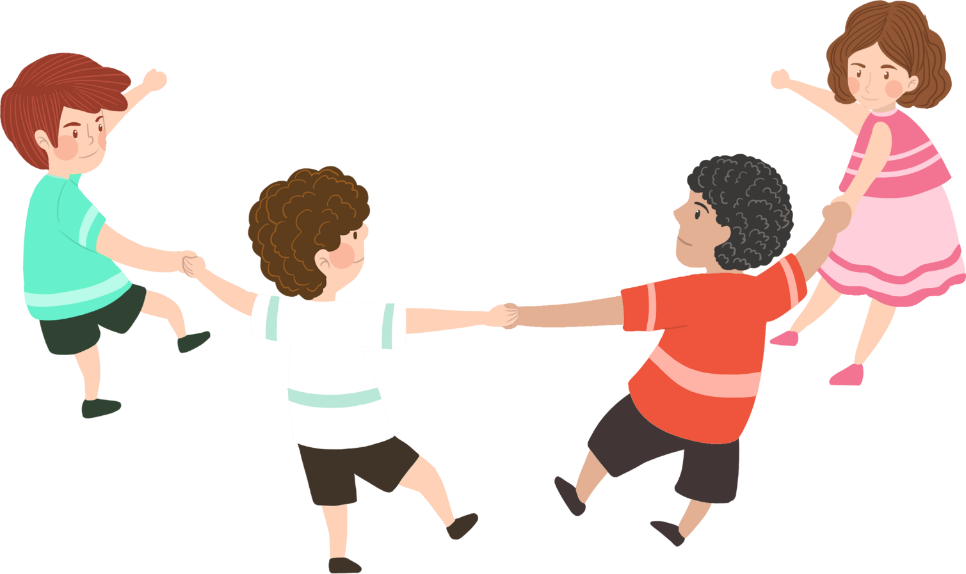

Slide 48


Nhân vật trong ảnh là ai? Và điều khiến Con ấn tượng nhất với nhân vật là gì?

Slide 49


KỸ NĂNG NÓI – NGHE
PHONG THÁI
BÌNH TĨNH
TỰ TIN
DÙNG
NGÔN NGỮ
HÌNH THỂ
TẬP LUYỆN
THƯỜNG
XUYÊN
GIỌNG ẤM ÁP
TRUYỀN CẢM
LẮNG NGHE
GÓP Ý
-

Slide 50


Slide 51
DỰ ÁN HỌC TẬP
TIẾT 96: KỂ LẠI TRUYỆN CỔ TÍCH
BẰNG LỜI CỦA MỘT NHÂN VẬT
NỘI DUNG | Kể lại một truyện cổ tích bằng lời của một nhân vật
YÊU CẦU | Bằng những hình thức thể hiện sáng tạo, các đội trình bày phần chuẩn bị của đội mình
THỜI GIAN | Tối đa 10 phút/ đội

Slide 52

NỘI DUNG
YÊU CẦU
THỜI GIAN
Kể lại một truyện cổ tích bằng lời của
một nhân vật
Bằng những hình thức thể hiện sáng tạo, các đội trình bày phần chuẩn bị của đội mình
tối đa 10 phút/ đội

Slide 53
NỘI DUNG
YÊU CẦU
THỜI GIAN
Kể lại một truyện cổ tích bằng lời của
một nhân vật
Bằng những hình thức thể hiện sáng tạo, các đội trình bày phần chuẩn bị của đội mình
tối đa 10 phút/ đội

Slide 55
BẢNG ĐÁNH GIÁ
Chia sẻ một trải nghiệm về nơi em sống hoặc từng đến
TIÊU CHÍ |  | MỨC ĐỘ ĐÁNH GIÁ
 |  | Tốt (2.0 điểm) | Khá (1.0 điểm) | Cần cố gắng (0 điểm)
NỘI DUNG BÀI NÓI | 1.Kể lại được diễn biến chính của câu chuyện theo trình tự hợp lí có sáng tạo
 | 2. Nêu được bài học từ câu chuyện
CÁCH TRÌNH BÀY BÀI NÓI | 3. Sử dụng ngôi thứ nhất; có mở đầu (lời chào, tự giới thiệu); kết thúc (lời chào và cảm ơn)
 | 4.Tác phong, tư thế tự nhiên, hoạt bát, biết sử dụng ngôn ngữ hình thể
 | 5. Giọng kể truyền cảm, điều chỉnh tốc độ, âm lượng nói vừa đủ

